Slide 1
Презентация по 2 младшей группе на тему «Это все о нас»
Презентацию выполнила
Воспитатель МБДОУ №80:
Табакова Татьяна Алексеевна.

Slide 2
Наша группа!

Slide 3
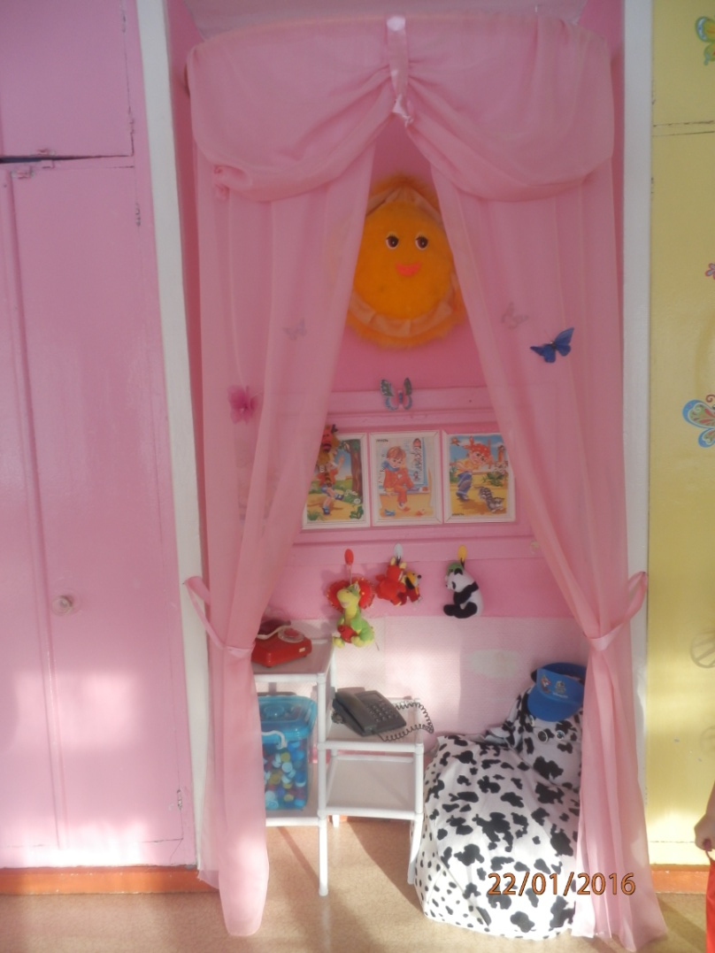
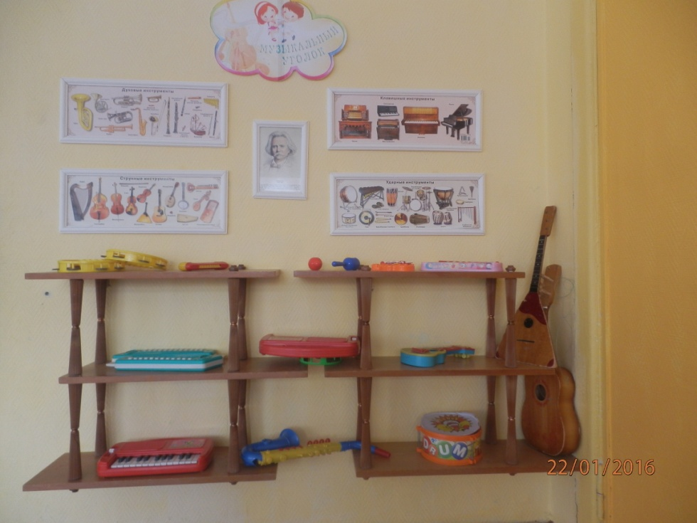
Музыкальный и психологический уголки!

Slide 4
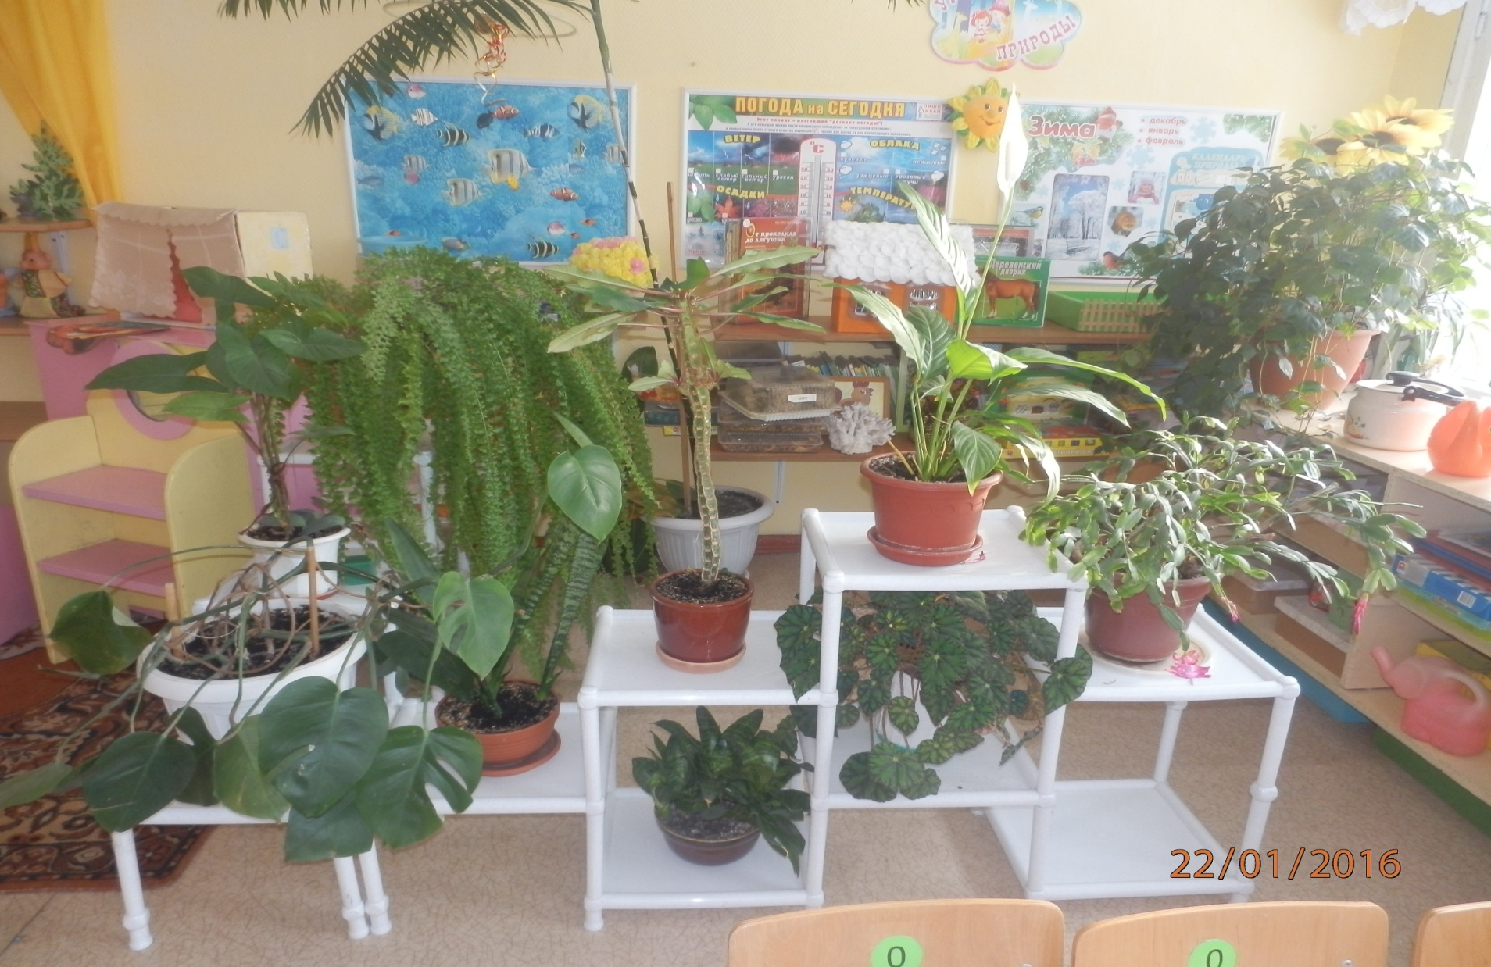
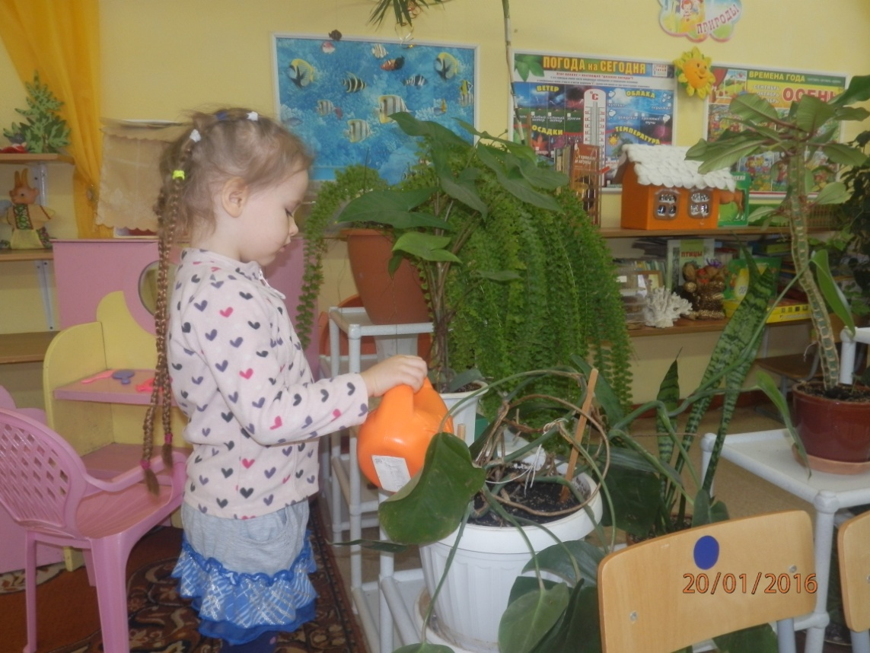
Уголок природы!

Slide 5
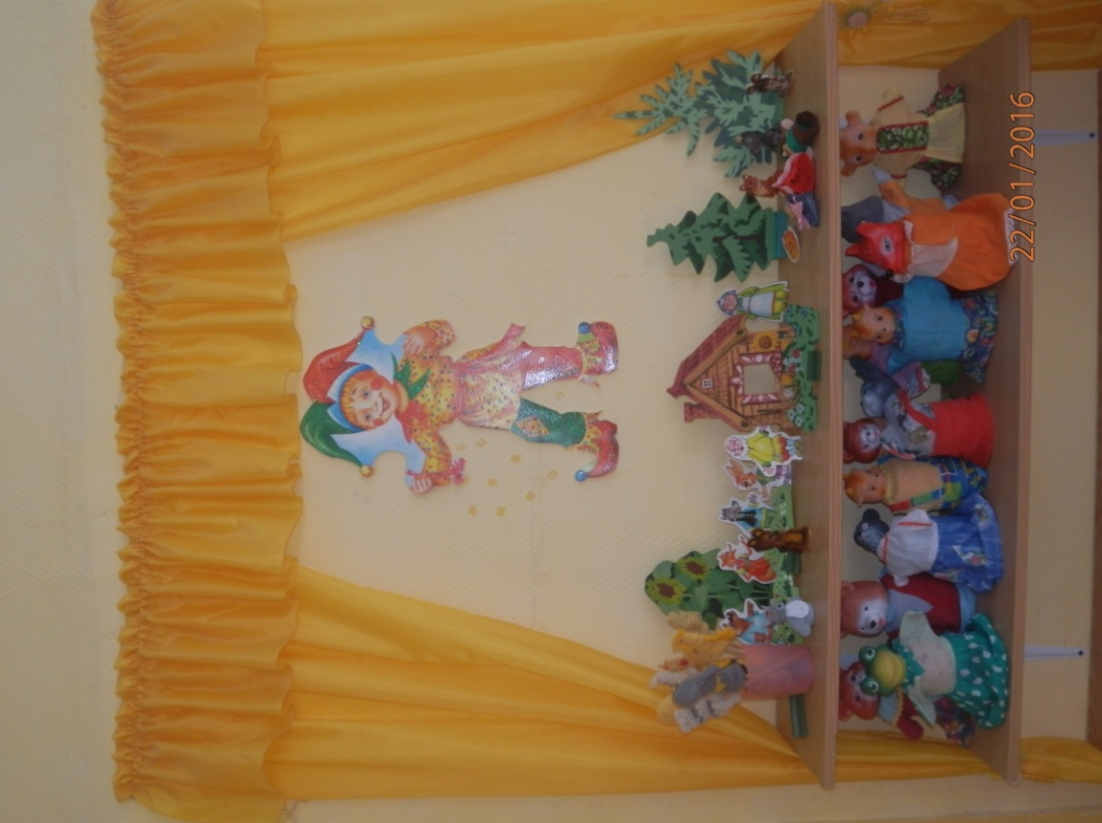
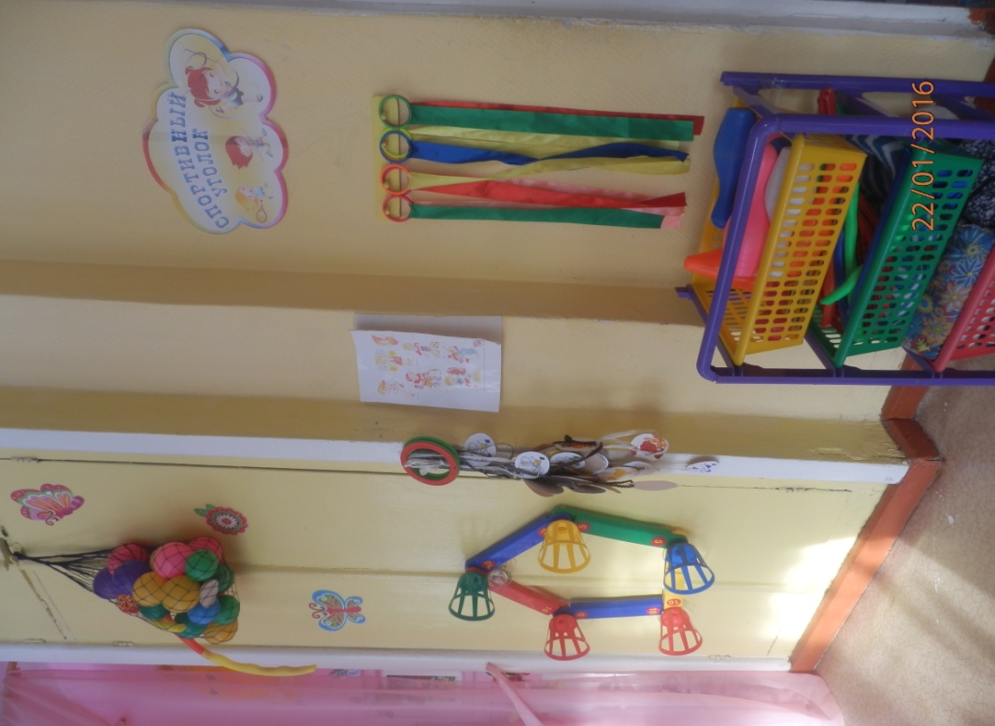
Уголок театра и спорта!

Slide 6
Это мы!

Slide 7
Новогодний утренник!

Slide 8
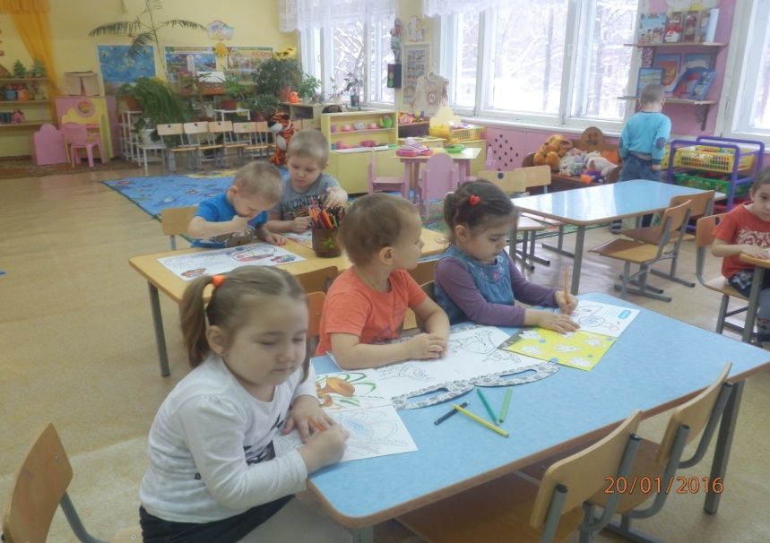
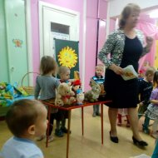
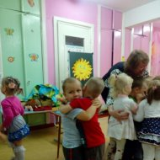
Наши занятия!

Slide 9
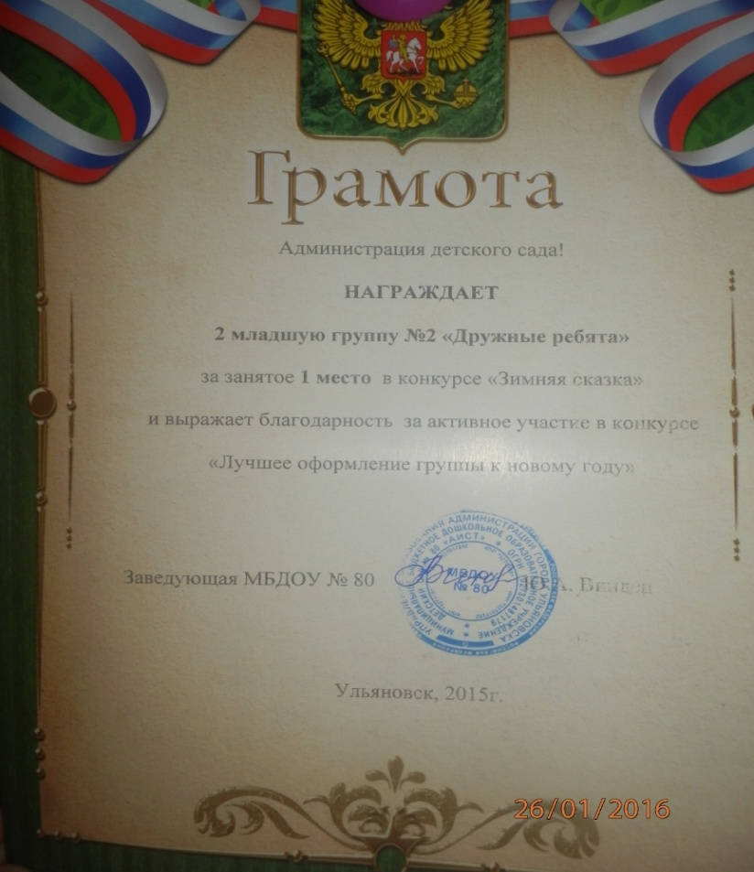
Совместное творчество. Сказка «Рукавичка».

Slide 10
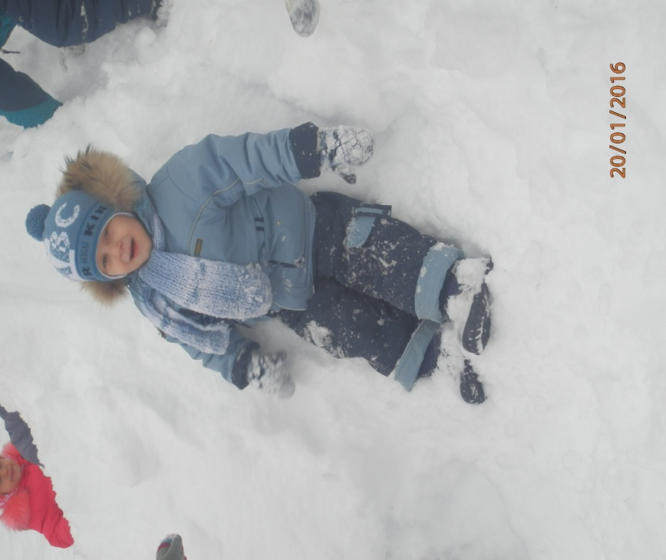
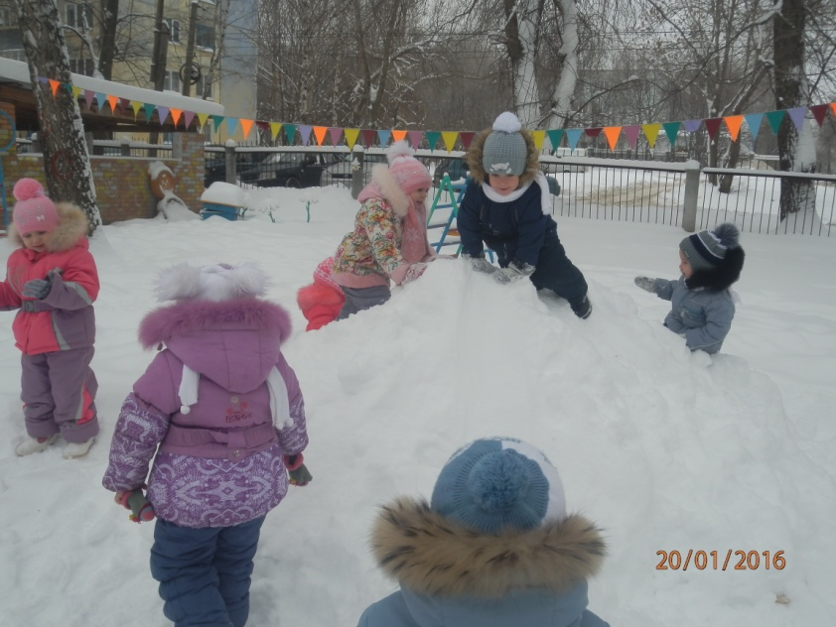
Прогулка на нашем участке!

Slide 11
«Мы слепили это чудо…»

Slide 12
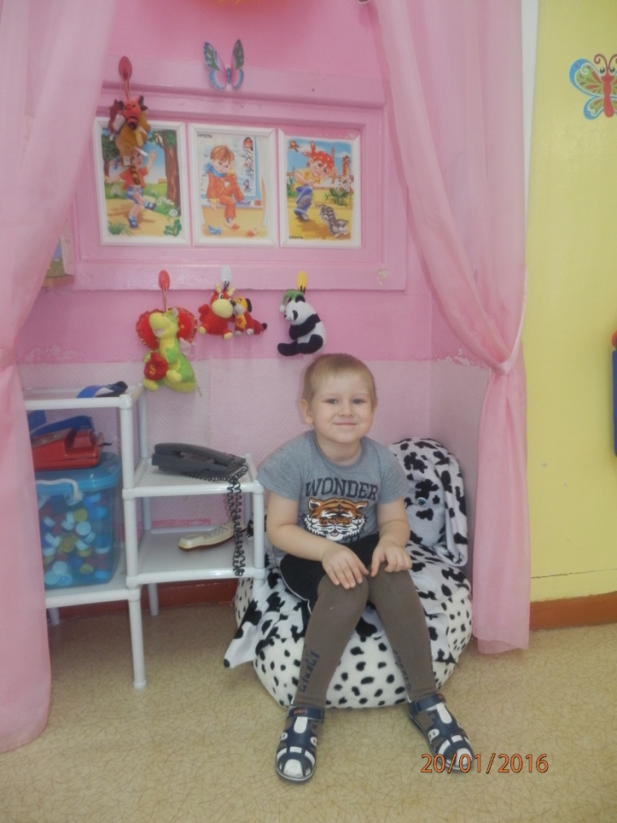
Мы всегда весёлые!

Slide 13
Спасибо за внимание!

